Slide 1

«إدارة الضغوط في محيط الأسرة»
بقيادة المدرب:جمال بن تركي

Slide 2

تعارف ....
الإسم.
الكنية.
الحالة الإجتماعية.
الخبرات العملية.
العمل الحالي مع شرح طبيعة العمل.
الهوايات.
ما هي توقعاتك وأهدافك من الدورة.

Slide 3

«نظام الدورة»
الوقت: 5 ساعات
الأيام : يوم
بطاقات الأسماء:
نظام العمل في الدورة :
  المجموعات.
  التسجيل.
  إعطاء التغذية الرجعية.

Slide 4

يتوقع من المشاركين فى نهاية البرنامج التدريبى بإذن الله أن :
أن يتعرف المتدرب علي مفهوم الضغوط
أن يدرك المتدرب أنواع الضغوط
أن يلم المتدرب بطُرق التعامل مع الضغوط النفسيّة وأساليب مُواجَهتها
أن يعرف المتدرب مفهوم المشاكل الأسرية .
أن يعي المتدرب أساليب علاج المشكلات الأسريَّة.
أن يفهم المتدرب دور الأب والأم في تربية الأبناء .
أن يدرك المتدرب أهمية إدارة ميزانية الأسرة

Slide 5
أن يري المتدرب كيفية التعاون الزوجي في المصاريف والإيرادات
أن يلاحظ المتدرب ضبط الإيرادات والمصروفات للإسرة
أن يفهم المتدرب طرق تدبير الميزانية
أن يعرف المتدرب ماهي المشاكل الأسرية وكيفية حلها .
أن يدرك المتدرب كيف يمكن تحقيق التماسك الأسري بين أفراد الأسرة الواحدة

Slide 6

الوحدة التدريبية الأولي
أسباب الضغوط الأسرية

Slide 7

الجلسة الأولي
تعريف الأسرة
مفهوم الضغوط
أنواع الضغوط
طُرق التعامل مع الضغوط النفسيّة وأساليب مُواجَهتها
مفهوم المشاكل الأسرية .
أساليب علاج المشكلات الأسريَّة.
دور الأب والأم في تربية الأبناء .

Slide 8


Slide 9

نشاط 1
عصف ذهني
عزيزي المتدرب: أذكر ما تعرفه عن أنواع الضغوط ؟

Slide 10

تعريف الأسرة
الأُسرة لغةً تُعرَّف الأسرة في اللغة على ثلاثة أوجه، فكلمة الأُسرة تعني أهل الرّجل وعشيرته، وهي هُنا تدل على أفراد الأسرة، كما تُعرَّف بأنها الدِّرع الحصينة، ومفهوم الأُسْرة يُطلق على الجماعة التي يربطها أَمْر مُشْترَك إذ توجد روابط تجمع أفراد الأسرة الواحدة، أما جمعها فهو أُسَر.

Slide 11

الأُسرة اصطلاحاً تُعرَّف الأسرة (بالإنجليزيّة: Family) على أنّها رابطة اجتماعيّة تجمع بين شخصين أو أكثر بروابط القرابة، أو الزواج، أو التبنّي وهي تبدأ بالزواج ثمَّ إنجاب الأطفال أو تبنّيهم، وفيها يهتم الأبوان برعاية أطفالهما وتوفير حاجاتهم المختلفة.

Slide 12

أهميّة الأسرة في المجتمع
الحديث في ظل الضغوطات التي نعيشها في الوقت الحالي، أصبحت الحاجة مُلحّة للعيش ضمن أسرة صحيّة ومتماسكة، فمن أهم الفوائد للعيش ضمن الأسرة ما يأتي:
تلبية الاحتياجات الأساسيّة: يقوم الشخص المسؤول عن الأسرة بتوفير الحاجات الأساسية كالماء والغذاء والمأوى لأفراد أسرته غير القادرين على توفيرها بأنفسهم بسبب صِغَر العُمر أو كِبَره، أو قد يكون بسبب الأمراض التي تمنعهم من إعالة أنفسهم.

Slide 13

توفير المال: إذ إنّ كلّ شخص يقدر على العمل والحصول على دخل فإنّه يساعد أفراد أسرته في توفير المال لهم لتلبية متطلباتهم المختلفة.
تحقيق السعادة والرضا: إنّ تبادل الأخبار المتنوعة بين أفراد الأسرة، إضافةً لممارستهم للأنشطة المختلفة، والاستمتاع بقضاء أوقات ممتعة معاً يُساعد على تحقيق السعادة والرضا لأفراد الأسرة.
تشجيع الأهالي على العيش بنمط حياة صحي: وذلك للمحافظة على صحتهم كي يتمكنوا من التّمتع بالوقت مع أطفالهم وأحفادهم، ويعيشوا لحظات جميلة في رؤيتهم وهم يكبرون دون أن يمنعهم المرض من ذلك.

Slide 14

يوجد العديد من الوظائف للأسرة وهي:
الوظيفة البيولوجيّة: تتمثل في الحفاظ على استمرارية الحياة من خلال التكاثر والحفاظ على النوع الإنساني من الفناء، ويتم ذلك بإشباع الرغبات الجنسيّة من خلال الزواج المشروع.
الوظيفة الاجتماعيّة: تتمثل في تنشئة الأطفال تنشئة اجتماعيّة سليمة، وإكسابهم المهارات والخبرات التي تؤهلهم للعيش والتفاعل في المجتمع والسعي لتطويره. الوظيفة الاقتصاديّة: أثرت التنمية الاقتصادية على طبيعة الحياة الأسرّية، ونتيجة لهذه التطوّرات زاد استهلاك الأُسر عما سبق، لذلك أصبح الأفراد يضطرون للعمل خارج مُحيط منزلهم للعمل على تلبية هذه الاحتياجات المُتزايدة.

Slide 15
مفهوم الضغوط
تعد الضغوط بمثابة المحرك الأساسي للحياة ، فمن خلالها تتكشف الإمكانيات والقدرات الإنسانية الكامنة التي تدفع الفرد إلى العمل والمثابرة عليه والتحدي والمواجهة فالضغوط لا يمكن النظر إليها من الزاوية السلبية فقط من حيث تأثيرها على الصحة النفسية للفرد وتوافقه ، بل ينبغي أن ننظر إليها أيضاً من الناحية الإيجابية من حيث قدرتها على استثارة همم الأفراد ودفعهم نحو المزيد من العمل.

Slide 16
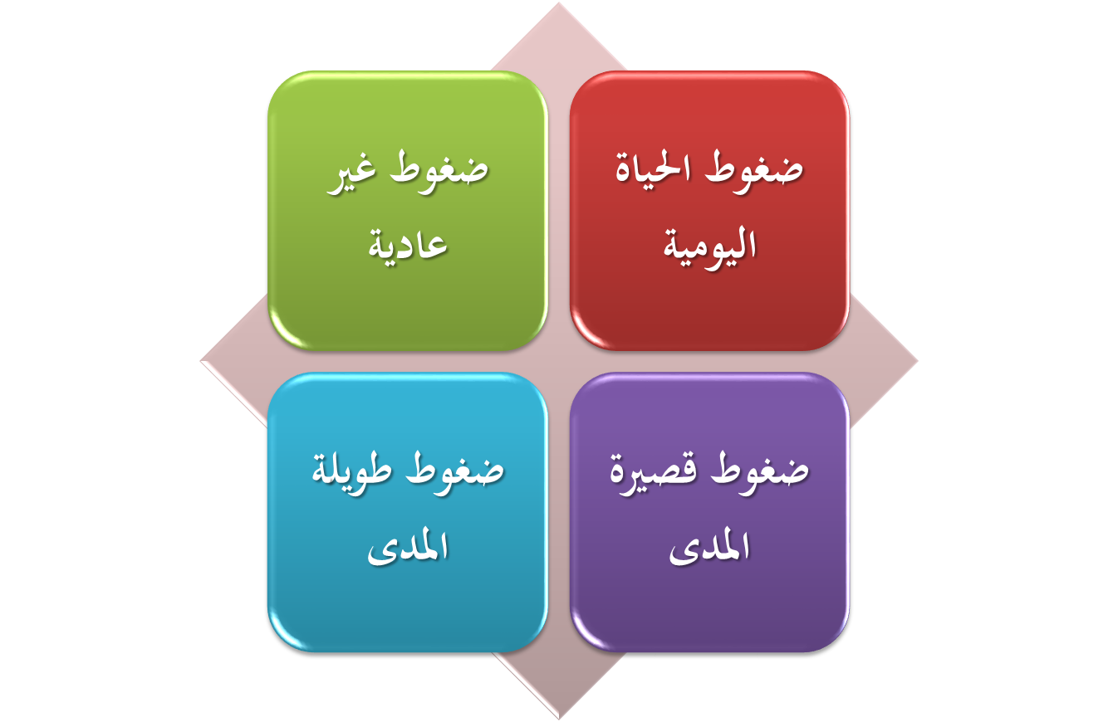
أنواع الضغوط
وللضغوط أنواع عدة نجد منها- :

Slide 17
متى يحدث الشعور بالضغط ؟؟؟
أن درجة تأثير الضغوط تختلف من شخص إلى أخر ، بل وتختلف أيضاً لدى الشخص نفسه باختلاف العمر والمرحلة التي يمر بها
فضغوط معينة قد تؤثر على الطفل بينما لا نجد نفس التأثير لدى المراهق أو الراشد أ والشيخ , كذلك يختلف تأثير الضغوط باختلاف الحالة الانفعالية التي يكون عليها الفرد.

Slide 18
مسببات الضغوط النفسية
اولاً : مسببات الضغوط الداخلية
الأعضاء الحيوية
ثانياً : مسببات الضغوط الخارجية
حالات الوفاة
ثالثاً : مسببات خارجية بيئية
الضوضاء الشديدة
رابعاً : مسببات خارجية وظيفية
حالات الطلاق
ضغوط الدراسة
درجة الحرارة
الازدحام
تغيير واجبات وظيفية
نقص الدعم من المدير
نقص الراتب

Slide 19
طُرق التعامل مع الضغوط النفسيّة وأساليب مُواجَهتها
إنّ الاستجابة السلبيّة للضغوط النفسيّة التي قد يُبديها بعض الأفراد تُشكِّل خطراً كبيراً على توازُن الفَرد واستقراره النفسيّ؛ فعدم قُدرة الفرد على التكيُّف السليم مع مُجريات حياته الصعبة والقاسية، ستؤدّي به إلى عَجزٍ في مُمارَسة أنشطته اليوميّة الروتينيّة، وانخِفاض مستوى الدافعيّة للعمل، والإنجاز.

Slide 20
تصنيف كوتن لاستراتيجيّات مواجهة الضغوط
الاستراتيجيّات الفسيولوجيّة التي تتركَّزُ حول المشكلة
الاستراتيجيّات المعرفيّة التي تدور حول المشكلة
الاستراتيجيّات السلوكيّة التي تتركَّز حول المشكلة
الاستراتيجيّات الفسيولوجيّة التي تدور حول آليّة الانفِعال
استراتيجيّات سلوكيّة تدور حول الانفعال

Slide 21
تعريف المشاكل الأسريَّة
المشاكل الأسريَّة تعني وجود نوع من العلاقات المضطربة بين أفراد الأسرة والتي بدورها تُؤدّي إلى حدوث التوتُّرات، سواء أكانت هذه المشاكل ناتجة عن سوء سلوك أحد أفراد الأسرة أو الطرفين الرئيسيين فيها، وتؤدي كثرة الشجار والاختلاف بين الأبوين، أو بين الأبناء، أو بين الأبناء والأبوين إلى جعل الأسرة في حالة اضطراب، ويفقد الأبناء هيبة الأسرة واحترامها والانتماء لها.

Slide 22
أساليب علاج المشكلات الأسريَّة.
الاهتمام بوضع سياسة للتوعية الأسرية، تشمل الإجراءات التالية:
* تغيير مفاهيم الآباء والأمهات والأسرة بشكل عام حول أسس الاختيار للزوجين، والاتجاه نحو تدعيم فكرة الزواج المتكافئ.
* تغيير المفاهيم المرتبطة بالعلاقات الزوجية، لكي تتوافق مع التغيير الحادث في نمط العلاقة الزوجية التقليدية، والتي يمكن أن تتم من خلال ما يلي:
- توعية الذكور والإناث بأدوارهم الأسرية المستقبلية، ويمكن أن يبدأ ذلك منذ مراحل التعليم الأولى.
- عقد دورات تدريبية وندوات وحلقات نقاش حول الأدوار الأسرية وتباينها بين الزوجين، ومتطلبات تأسيس علاقة زوجية ناجحة.

Slide 23
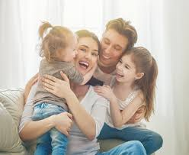
دور الأب والأم في تربية الأبناء
بعض الخطوات المهمة ليصبح للأب دوراً محورياً في الأسرة‫:
احترام الأم وإظهار هذا الاحترام‫: عندما يرى الطفل علاقة الحب والاحترام المتبادلين بين الوالدين‫، سينشأ في بيئة أقل توترا، وأكثر أمنا وسعادة، فالاحترام المتبادل بين الأب والأم لا يخلق فقط أمانا، لكن يعلم الطفل كيف يتعامل مع الآخرين، وعلى الأخص مع زوجته في المستقبل.

Slide 24

قضاء الوقت مع الأبناء‫: العمل مهم، لكنه ليس أهم شىء في الحياة، يجب أن يقضي الأب وقتاً مع أبنائه، يقومون فيه بشىء مشترك، سيوّلد هذا شعورا لدى الطفل أنه شخص مهم في حياة أبيه، لدرجة أن يقتطع وقتاً من أجله برغم انشغاله.

Slide 25
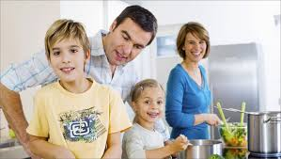
إظهار الحب والعطف على الأبنا‫ء: في بعض الأوقات من الصعب على الرجل أن يظهر حبه، لكن من المهم والضروري أن يبذل مجهودا لإظهار حبه للأشخاص المهمين في حياته‫، من المهم أن يظهر الأب حبه لأبنائه، ويخبرهم أنه يحبهم ويحضنهم ويقبلهم، فهو ليس ماكينة النقود فقط في حياتهم، بل مصدر للحب والأمان في البيت كله‫.
على الأب أن يدرك أن دوره لا ينتهي أبداً عند مرحلة معينة‫: بالضبط كدور الأم الذي لا ينتهي أبداً.. بداية من الحمل وحتى بقية العمر، كذلك هو دور الأب‫، يجب على الأب أن يكون متواجدا دائما، وأن ينخرط في حياة أبنائه اليومية‫، لا تكن أبا تفوته أهم لحظات أبنائه وتطوراتهم من مرحلة لأخرى، فقط لأن لديكِ عمل يشغلك عنهم‫.

Slide 26

يمكن أن نلخّص دور الأم في تربية أبنائها في ثلاث محاور رئيسيّة، هي
الأسرة وتأثيرها
والأم نفسها ثقافتها
خلفيتها ونفسيتها
ونورد بعض التوجيهات المهمّة لتربية الأبناء في المراحل الأولى من العمر:
الأم في الأسرة الأم هي الفرد الأكثر أهمية في الأسرة بالنسبة لتربية الطفل والأم هي المدرّسة والمربيّة التي تنشئ الأجيال الصاعدة، فإن صلحت الأمّ صلح المجتمع، وتأخذ الأم النصيب الأكبر في تربية الأولاد، وذلك بسبب أنّ الأب يغيب عن المنزل لساعات طويلة من النهار، فتكون هي الأكثر مقابلة للأطفال، ونلاحظ بأنّ ارتباط الأطفال بأمهم أكبر من ارتباطهم بأبيهم، وذلك لأنّ الأم هي مصدر الحنان.

Slide 27

العلاقات الزوجية داخل الأسرة .
معروف أن العلاقات داخل الأسرة متشابكة، وتكون أحيانا ناجحة ومستقرة وفى أحيان أخرى يعكر صفوها الصعاب والمشكلات، وإن كانت السعادة هى سر من أسرار النجاح والتفوق واجتياز المحن، لذا فإن البحث عن أسرار علاقات ناجحة داخل الأسرة الواحدة، سوف يترتب عليه خروج أفراد ناجحين وقادرين على التعامل ومواجهة كافة الظروف الحياتية الصعبة، والتعامل معها على أفضل نحو، الأمر الذى سوف ينعكس على المجتمع بصورة إيجابية، ولكى نصل إلى علاقة أسرية ناجحة، فهناك عشر خطوات يوضحها مجدى ناصر خبير الاستشارات التربوية والأسرية.

Slide 28

والتى تتمثل فى:
1_ العمل على توفير بيئة جيدة داخل المنزل، وتهيئة الجو الأسرى بهدف تشجيع أفراد الأسرة على الإقبال والرغبة الدائمة فى التواجد داخل المنزل والاستمتاع بالجلسات الأسرية، وهذا الأمر يكون مهمة الأم والأب معاً.
2_ تقديس فكرة الترابط ومشاركة أفراد الأسرة بعضهم فى كل المناسبات السعيدة وكذلك الحزينة، وتبادل الهدايا حتى وإن كانت بسيطة لأنها لها أثر رائع فى إدخال البهجة على القلوب.

Slide 29

3_ الحرص على بناء علاقة قوية مع الله، وتشجيع أفراد الأسرة بعضهم على أداء العبادات لتغذية الروح وغرس القيم والأركان الدينية لدى الأطفال، منذ اللحظات الأولى من خلال حرص الأب والأم على أداء الشعائر والعبادات الدينية داخل المنزل ليكونوا قدوة لصغارهم.
4_ الاعتياد على مناقشة كل الأمور الخاصة بالأسرة، بشكل دبلوماسى وحضارى سواء كانت مادية أو اجتماعية أو غيرها بمشاركة جميع أفراد الأسرة، مع الأخذ بآراء الأولاد وعدم تهميشهم، ولكن مع ضرورة احترام الخصوصية الأسرية التى تقضى بعدم جواز مناقشة الأمور الأسرية فى ظل وجود الغرباء.

Slide 30

استراحة

Slide 31
الجلسة الثانية
أهمية إدارة ميزانية الأسرة
التعاون الزوجي في المصاريف والإيرادات
ضبط الإيرادات والمصروفات للإسرة
طرق تدبير الميزانية

Slide 32
أمثلة لسلوكيات سيئة لطفل بين الثالثة والخامسة
البكاء والعويل ليحصل على ما يريد.
عدم وضع اللعب في أماكنها.
القواعد المناسبة يجب وضع اللعب في أماكنها بحلول الساعة السابعة كل ليلة رفض تحقيق ما يريد الابن طالما بكى وإفهامه أن البكاء هو ما يمنع تحقيق ما يريد.

Slide 33

تعريف ميزانيّة الأسرة
تُعتبر الميزانية المرشد الرئيسيّ والهام لجدولة المصروفات التي تنفقها الأسرة بشكل عام خلال فترة محدّدة، قد تكون لأسبوع أو لشهر أو حتى لسنة كاملة، فهي تسجّل بدقة ضمن بنودها الإيرادات، والمصروفات التي توضّح مجمل الدخل العام للأسرة، وتمنع من الوقوع في مشاكل ماليّة خلال الفترة التي حُدّدت فيها الميزانيّة.
والميزانيّة هي عمليّة التخطيط للنفقات المختلفة في علاقاتها ببعضها البعض، والتي من شأنها توزيع الموارد الماليّة على الحاجات المتعدّدة للأسرة.

Slide 34

وتعني الميزانيّة المنزليّة: التخطيط لكافة العمليّات المختلفة لتحديد طريقة الاستعمال للدخل الماديّ المتوفر للأسرة، في فترة زمنيّة محددة، قد تكون شهراً، أو سنّة، وقد تكون أقل كالدخل اليوميّ، والأسبوعيّ.
وتُعتبر الميزانيّات السنوية أقرب الميزانيّات للواقع، ومن خلالها يمكن حصر جميع أبواب الصرف، والدخل السنويّ على أساس واضح، دون إغفال ناحية من نواحي الدخل، أو الصرف بالنسبة للأسرة، ويُستحسن وضع ميزانيّة سنويّة أولاً، ثم ميزانيّات جزئية شهرية، أو أسبوعية.

Slide 35

فائدة وضع الميزانية
تعتبر الميزانية مرشداً ماليّاً يساعد الأسرة على تجنب الأزمات المالية، وتسهم في توعية، وإرشاد الأسرة إلى معرفة قيمة الدخل، والصرف في فترة محددة.
تعد الميزانية تطبيقاً مريحاً لتوزيع الدخل على أبواب النفقات المختلفة الخاصة بالأسرة.
تدرس الميزانيّة الدخل بطريقة عملية من ناحية إمكانيّاتها، واحتياجاتها، وتحاول أن تشبع الاحتياجات بحسب أهميّتها في ضوء ظروف الأسرة.
تمكّن الأسرة من العيش ضمن إطار دخلها فقط. تساعد في تقرير أهداف الأسرة، وتحديد حاجاتها الفعليّة.

Slide 36

لماذا نريد للعائلة ميزانية
هناك مجموعة من الفوائد وهي:-
أ – تامين مستقبل العائلة.
ب – تقليل نسية المفاجآت : وبحيث يعرف الزوجان ماهي المشاريع المستقبلية بعد سنة أو سنتين أو خمس أو عشر سنين ويكونو قد عملوا حسابهم لهذه المشاريع.
ج- لاتجعل الزوجين يعيشون في فوضى مالية: ويعني أنهم لايعرفون كيف يتصرفون أو يتخذون قراراتهم, فعملية الميزانية تضبط عملية الصرف والإيرادات وبالتالي يكون عند الزوجين رؤية واضحة لوضعهم المالي يومياً وشهرياً وسنوياً.

Slide 37

التعاون الزوجي في المصاريف والإيرادات
قصة صندوق البرتقال: هذه القصة نرمزبها إلى التعاون الزوجي في ميزانية العائلة.
دخل الزوجان البيت الساعة 9:30 ليلاً وكل واحد كان داخل البيت وهو يحمل صندوق برتقال والإثنين يحملون أيضاً الدجاج وقليل من الأشياء.
واثناء صعودهم كان كل واحد ينظر إلى الأخر وهو يضحك.
إذا لماذا حدث هذا الخطأ؟ يعني هذا أنه لايوجد تعاون زوجي وهو أول مبدأ من مبادىء ميزانية العائلة(حتى تكون الميزانية ناجحة).

Slide 38

ضبط الإيرادات والمصروفات للإسرة
نهاية السنة يكتشف الزوجان أن لديهم أرباحا مالية بمعنى أن مصاريفهم أقل من إيراداتهم أو يكتشفون العكس.
مثال:
البـــند الأول: الصرف على الطعام والشراب.
البند الثانـي: اللحم ـ الدجاج ـ السمك.
البند الثالـث: أقساط للسيارة ـ للبيت ـ للأجهزة.
البند الرابـع: مصاريف الاواد.
البند الخامس: = الزوجة.

Slide 39

أفكار للتوفير
من خلال الأحتكاك بعدد من الأفراد في دورات ( ميزانية الأسرة) إستطعنا نقل الخبرات والتجارب الواقعية من المشتركين والمشتركات وسوف نستتفيد من هذه التجارب في التوفير والإدخار.لكن قبل البدء هناك سؤال كم نوع من أنواع التوفير يوجد لدينا ؟
هناك أربعة أنواع:-
النوع الأول:التوفير العفوي: ويعني أن الزوجين يظلون يحلمون بالتوفير ويقولون سوف نوفر وهم لايوفرون شيء وهذا توفير بالأماني والأحلام.

Slide 40

النوع الثاني: التوفير المؤقت: مثلاً أراد الزوج أن يشتري دراجة لأبنه فأراد أن يوفر لمدة ثلاثة أشهر قيمة الدراجة ثم يشتريها. وقال أحد الأفراد انه شهرياً يحول خمسين دينار إلى حسابه في تركيا فيأتي في نهاية السنة ورصيده ستمائة دينار وعندما يذهب في الصيف يصرف منها.
النوع الثالث:التوفير الدائم: مثل مشروع الزواج.لو رزق زوجين طفلة فيبدأ هذان الزوجان يخططان لزواج هذه الطفلة بعد عشرين سنة وهذه الفترة (20 سنة) تسمى التوفير الدائم.بمعنى أنهم يدخرون مبالغ بإسم الإبنة بحيث إذا احتاجت بعد 15 سنة أو 20 سنة تسحب منه.

Slide 42

نشاط 2
عصف ذهني
عزيزي المتدرب: أذكر ما تعرفه عن أهمية إدارة ميزانية الأسرة

Slide 43

الخاتمة

Slide 44
